Slide 1
Защита информации в радиотехнических системах
Ри-180014:
Гритченко Роман
Илья Галендухин
Никоркин Арсений
Михаил Третьяков
“Погромизды”

Slide 2
Целевая аудитория

Slide 3
Основные потребности целевой аудитории
Получение всей необходимой информации по направлению
Легкая навигация по сайту
Возможность посещения сайта с любого устройства
Отсутствие лишней информации на сайте

Slide 4
Южно-Уральский
государственный
университет

Slide 5
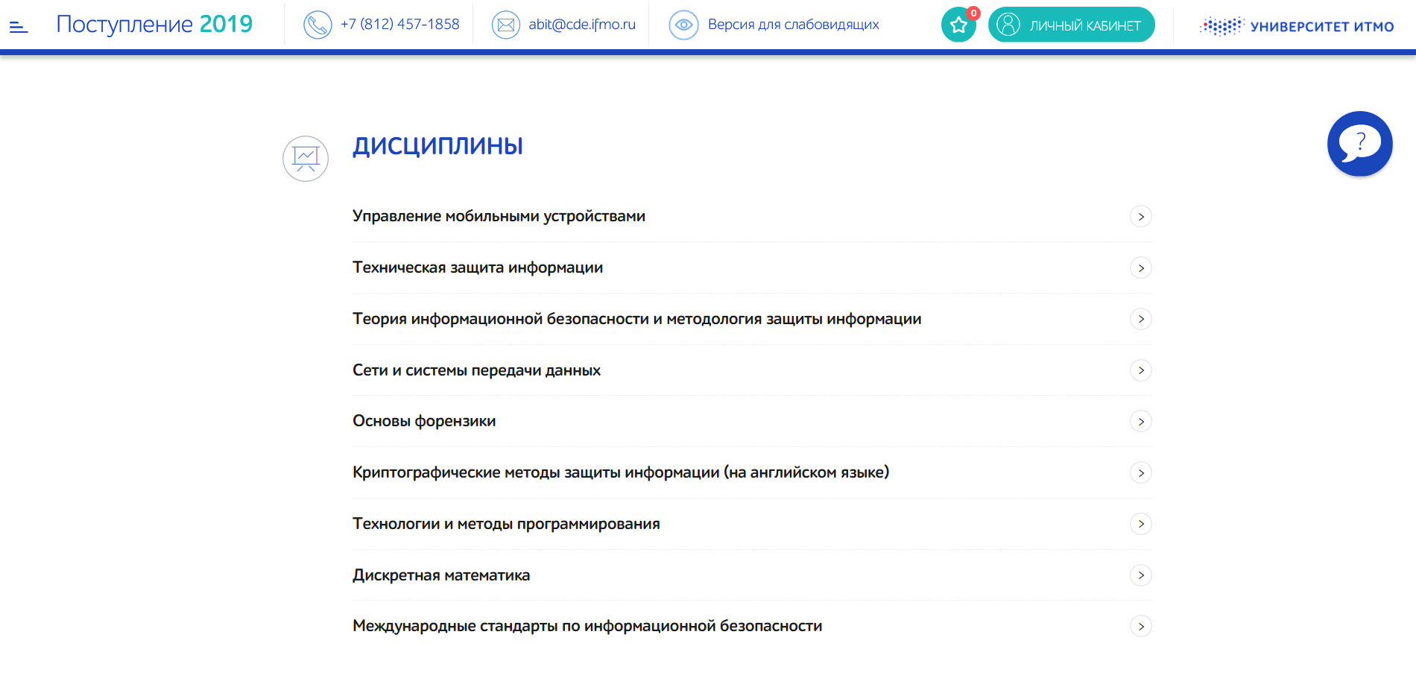
Санкт-Петербургский национальный исследовательский университет информационных технологий, механики и оптики

Slide 6
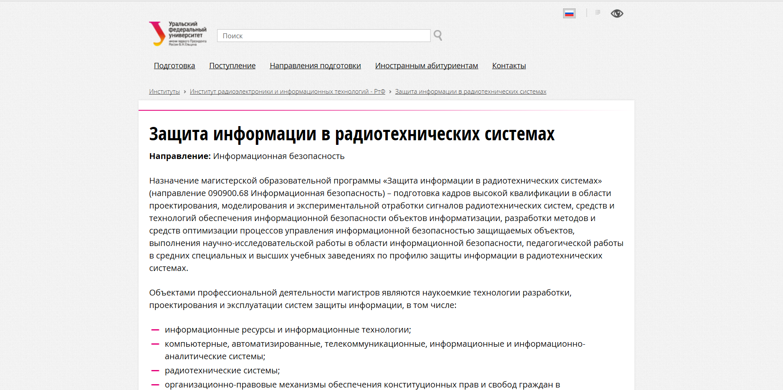
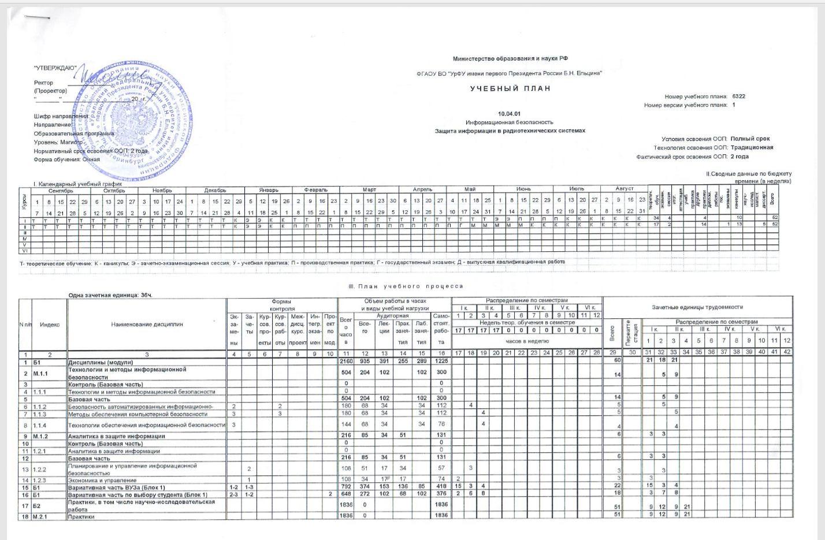

Slide 7
Собственно наш сайт

Slide 8
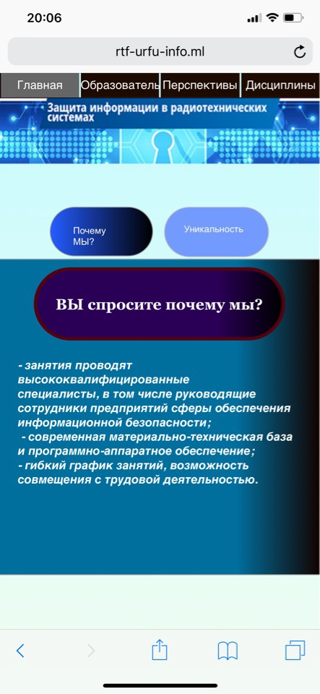
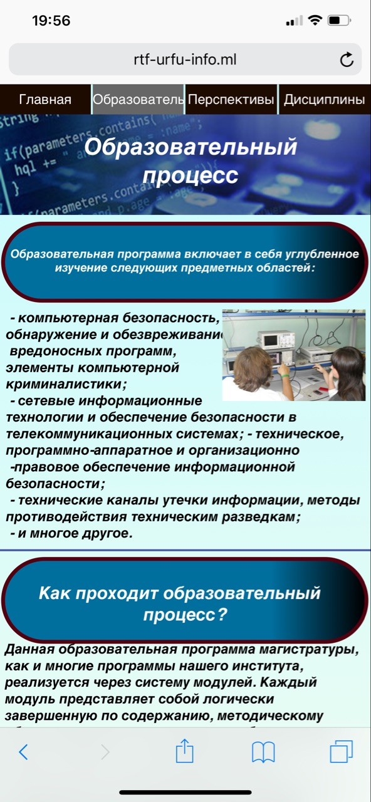
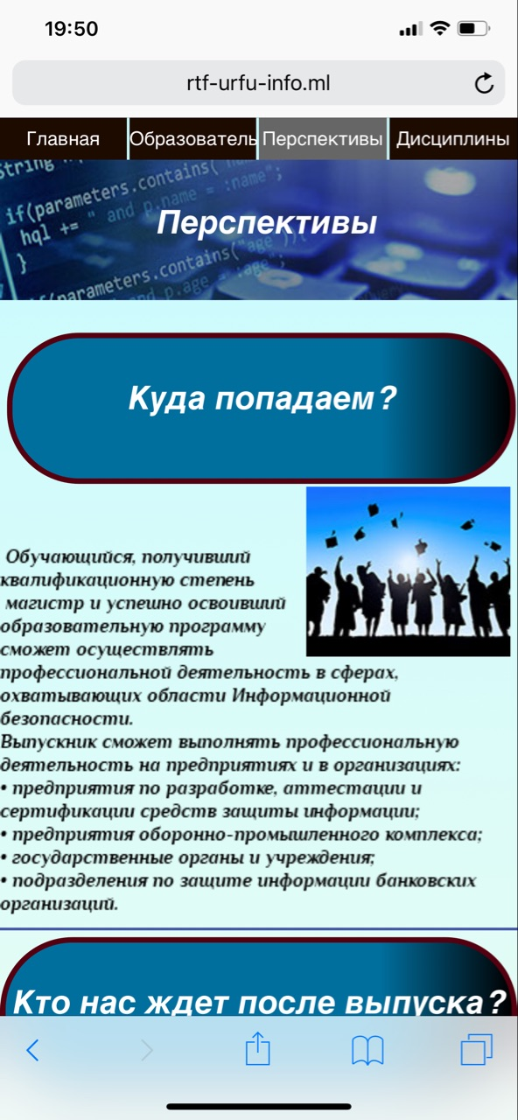
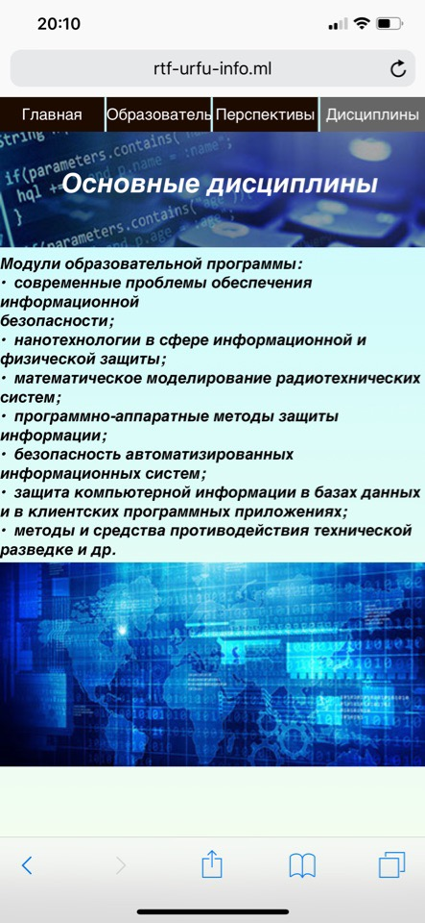
Мобильная версия нашего сайта!

Slide 9
http://rtf-urfu-info.ml/

